Slide 1
基于机器学习的 O2O（Online to Offline）优惠券预测 Machine Learning-Based O2O (Online to Offline) Coupon Prediction
学号姓名：2250758 林继申
学院专业：软件学院 软件工程
2024 年 6 月 30 日

Slide 2
1
引言
Introduction
2
问题分析
Problem Analysis
3
数据探索
Data Exploration
4
特征工程
Feature Engineering
目录
Contents
5
模型训练
Model Training
6
模型验证
Model Validation
7
模型改进与优化
Model Improvement and Optimization
8
总结
Conclusion

Slide 3

01
引言
Introduction

Slide 4
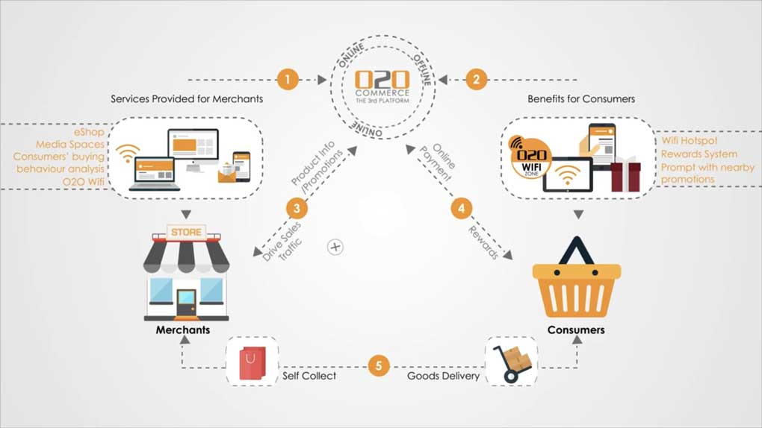
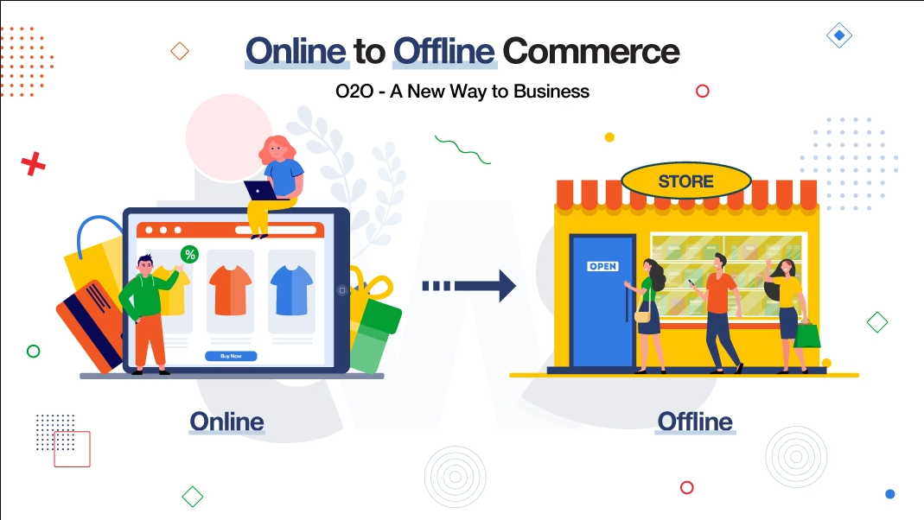
引言 | Introduction
行业概览
移动设备的普及推动了移动互联网+的高速发展。
O2O（Online to Offline）成为最引人注目的消费模式之一。
O2O行业现状
估值上亿的创业公司至少十家，包括数个百亿级别巨头。
关联数亿消费者，每天记录超过百亿条的用户行为和位置信息。
成为大数据科研与商业化运营的结合点。
面临挑战
随机投放的优惠券常造成用户的无意义干扰。
滥发优惠券可能降低品牌声誉，营销成本难以估算。

Slide 5
02
问题分析
Problem Analysis

Slide 6
问题分析 | Problem Analysis
数据来源
数据来源自用户在2016年1月1日至2016年6月30日之间真实线上线下消费行为的数据
目标
预测用户在2016年7月领取优惠券后15天内的使用情况，即投放的优惠券是否核销
问题分析
我们最终的目标是预测15天内用券的概率，这是一个连续值，但是因为用券只有用与不用两种情况，而且评测指标是典型的二分类评测指标AUC，所以这是一个二分类问题。
数据特征
数据量整体不是很大，线下交易的数据才几十兆，加上线上交易的数据也才几百兆。
因为是推算未来的情况，而数据特征与时间段相关，训练集的时间周期又远远长于测试集的时间周期。因此，在特征工程的时候可以采用滑窗方法。
线下训练集ccf_offline_stage1_train.csv与线下测试集ccf_offline_stage1_test_revised.csv场景一致，而线上训练集ccf_online_stage1_train.csv与测试集场景不一致。我们在数据探索阶段通过比较训练集和测试集中店铺及用户的重合度来确定online训练集应该如何使用。
特征提取将重点围绕用户、店铺、优惠券及三者之间的关系展开。
AUC（Area Under the Curve）是ROC曲线（Receiver Operating Characteristic curve，受试者工作特征曲线）下的面积，通常用于评估分类模型的性能。

Slide 7
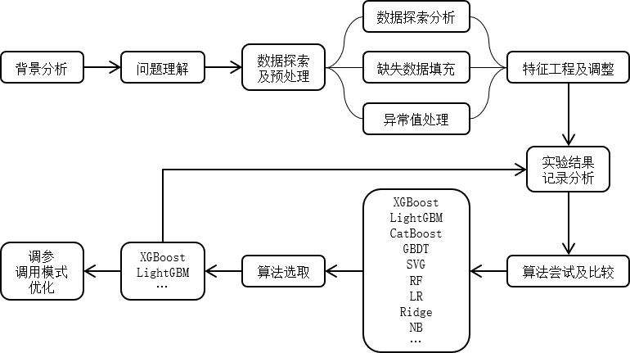
问题分析 | Problem Analysis
分析思路

Slide 8
03
数据探索
Data Exploration

Slide 9
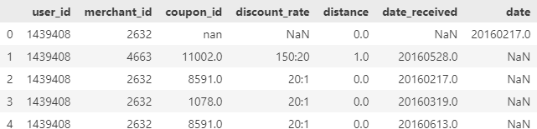
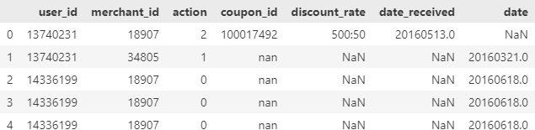
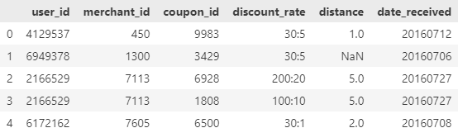
数据探索 | Data Exploration
3.1 数据探索与相关工具
3.2 数据初步探索
3.3 数据边界探索
数据探索是通过使用可视化的方式分析数据，提取数据的主要特征，包括数据量、完整性、正确性、可能的相互关系等，一般从数据质量和数据特征两方面进行数据探索分析。
我们使用Python中进行数据探索的主要工具有：
NumPy
Pandas
Matplotlib
SciPy
得知训练集的用券日期是到6月30日，而领券日期并不是到6月30日，而是到6月15日，这一点在设计滑窗结构时需要注意。
Offline（线下）训练集头几行数据
Online（线上）训练集头几行数据
测试集头几行数据

Slide 10
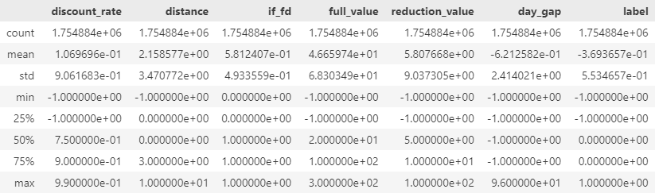
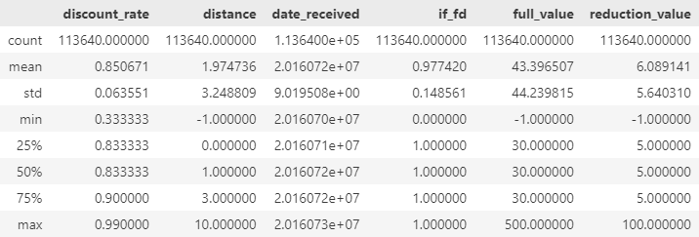
数据探索 | Data Exploration
3.4 训练集与测试集的相关性
通过代码，我们依次对用户、商家和优惠券字段在训练集和测试集的重合情况进行了探索，从结果可以发现以下特点：
用户ID一项，测试集与offline训练集的重复占比达0.999，与online训练集的重复占比为0.565。
商家ID一项，测试集与offline训练集的重复占比达0.999，与online训练集没有重复。
优惠券ID一项，测试集与offline训练集和online训练集都没有重复。
由此，我们认为online训练集数据价值较低，下一步的特征提取将以offline训练集为主，后续可视化分析将主要在offline训练集和测试集之间展开。
3.5 对文本数据的数值化处理
利用pandas.apply()函数来处理，它会自动遍历每一行DataFrame的数据，最后将所有结果组合成一个Series并返回。
训练集数据描述
测试集数据描述

Slide 11
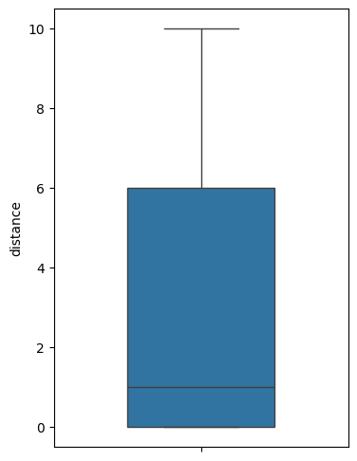
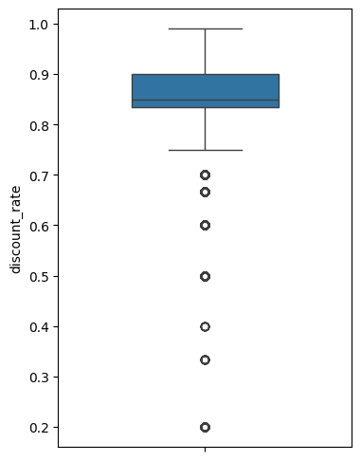
数据探索 | Data Exploration
3.6 数据分布可视化 – 箱线图
箱线图是用于显示一组数据分散情况的统计图，因其形状如箱子而得名。箱线图的绘制过程：首先，找出一组数据的上下边缘、中位数及两个四分位数；然后，连接这两个四分位数，画出箱体；最后，将上下边缘分别与箱体连接，这样中位点就位于箱体中间箱线图可以观察数据分布的特征，也可以用于对多组数据分布特征进行比较。
箱线图（训练集距离）
箱线图（训练集折扣率）

Slide 12
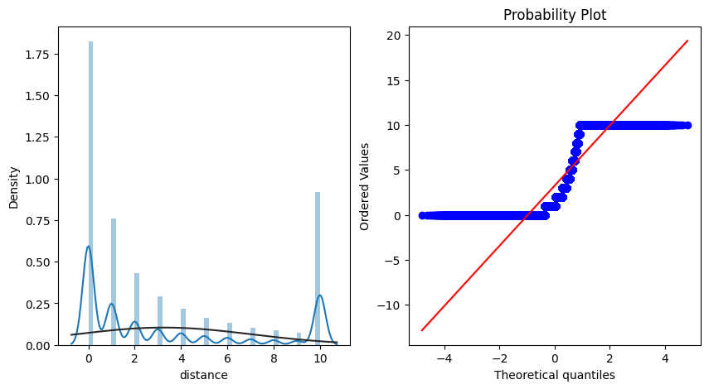
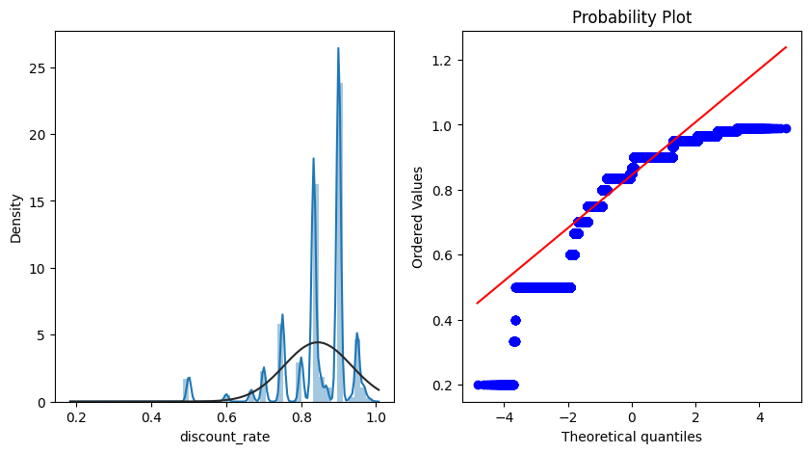
数据探索 | Data Exploration
3.6 数据分布可视化 – 直方图与Q-Q图
直方图是用一系列高度不等的纵向条纹或线段来表示数据的分布情况，是一种统计报告图。一般横轴是数据类型，纵轴是统计特征（比如频数）。Q-Q图以散点图的方式，通过绘制两个概率分布对应的分位数对不同分布进行比较。Q-Q图可以用于检验数据是否为正态分布。在Q-Q图上，将数据的分位数作为x轴坐标值，同时将计算出的假定为正态分布时的数据分位数作为y轴坐标值。当实际数据近似为正态分布时，Q-Q图的点会落在一条直线上。
直方图与Q-Q图（训练集距离）
直方图与Q-Q图（训练集折扣率）

Slide 13
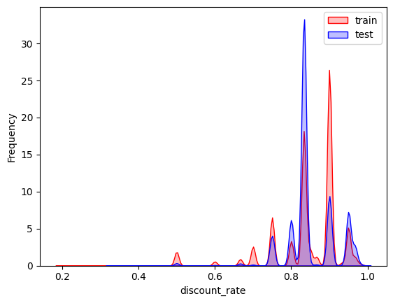
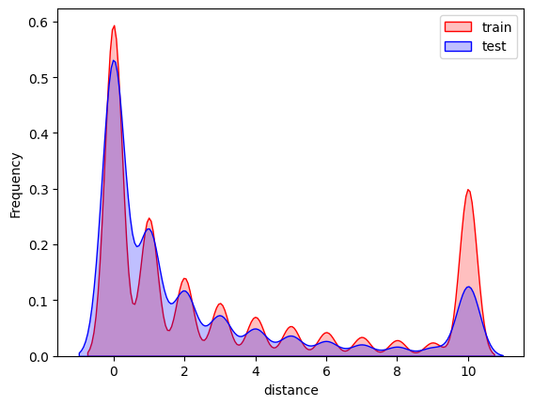
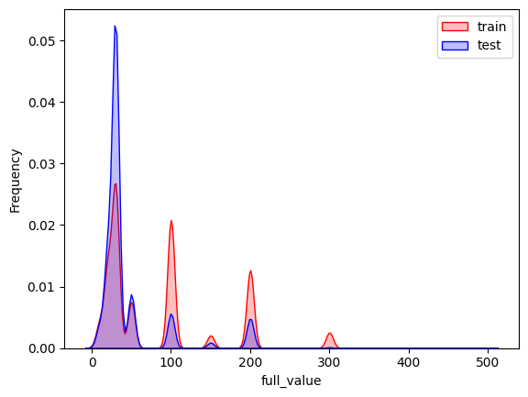
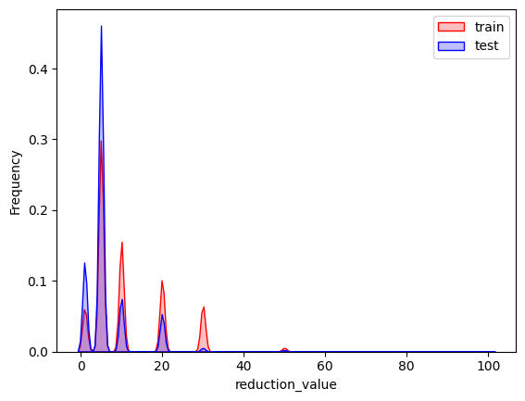
数据探索 | Data Exploration
3.6 数据分布可视化 – 对比分布图
我们可以通过绘制不同特征项的核密度图来对比数据分布。由于核密度估计是通过核函数对数据点进行拟合，因此得到的数据分布图比直方图更加平滑。
对比分布图（折扣率）
对比分布图（距离）
对比分布图（满额）
对比分布图（减额）

Slide 14
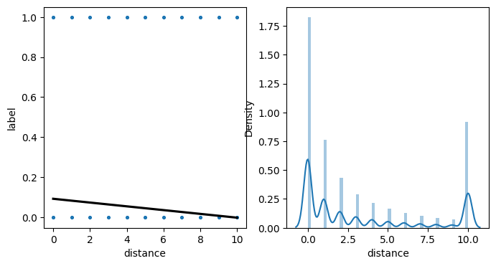
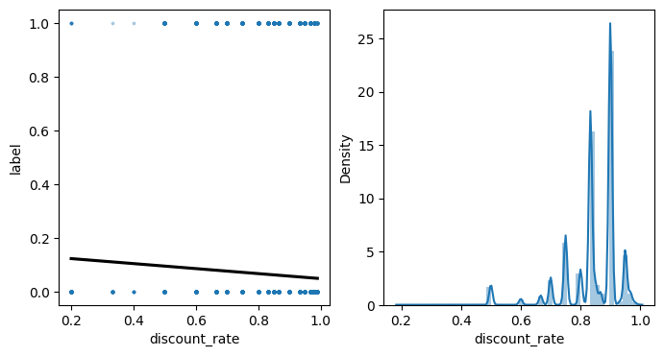
数据探索 | Data Exploration
3.6 数据分布可视化 – 线性关系图
使用regplot()函数可以对两个特征项之间的线性回归关系进行可视化展示。
线性关系图（训练集距离）
线性关系图（训练集折扣率）

Slide 15
04
特征工程
Feature Engineering

Slide 16
特征工程 | Feature Engineering
4.1 特征工程思路
首先可以通过offline训练数据直接提取训练集特征并进行标记，通过测试数据提取测试集特征。
在训练集中可以直接提取的特征主要与优惠券相关，包括折扣率、优惠券类型（是否为满减）、满额、减额、距离等。
进一步可以提取统计特征。
评估穿越。评估穿越指的是由于样本划分不当，使测试集中的信息“穿越”到了训练集中，导致评估结果更偏爱过拟合的模型，致使结果不够准确。
滑窗。滑动窗口就是指定单位长度的时间序列，然后计算窗口区间的统计指标。
穿越特征，就是在训练集上提取的特征，或者外部取得的在目标时间段内的数据穿越特征在实际应用中意义不大，因为用的是“未来”的数据，在实际过程中是得不到的。
特征方案。上面我们已经分析了要提取的特征，在此基础上，我们按照由浅入深、由简单到复杂的顺序提取了三个版本的特征。
特征V1：直接在训练集、测试集上提取的特征，也就是将给定数据项进行数值化的结果。
特征V2：在特征V1的基础上，增加了滑窗统计特征，包括用户统计特征、优惠券统计特征、商家统计特征、关联统计特征等。
特征V3：在特征V2的基础上，增加了穿越特征。
工具函数
特征处理函数
统计特征生成函数
特征群生成函数
特征集成函数

Slide 17
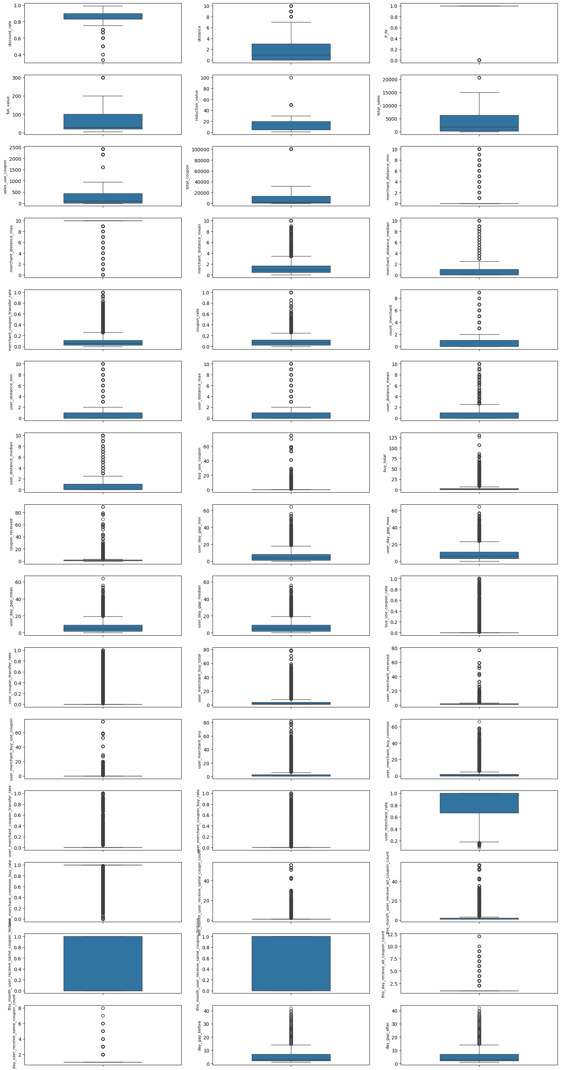
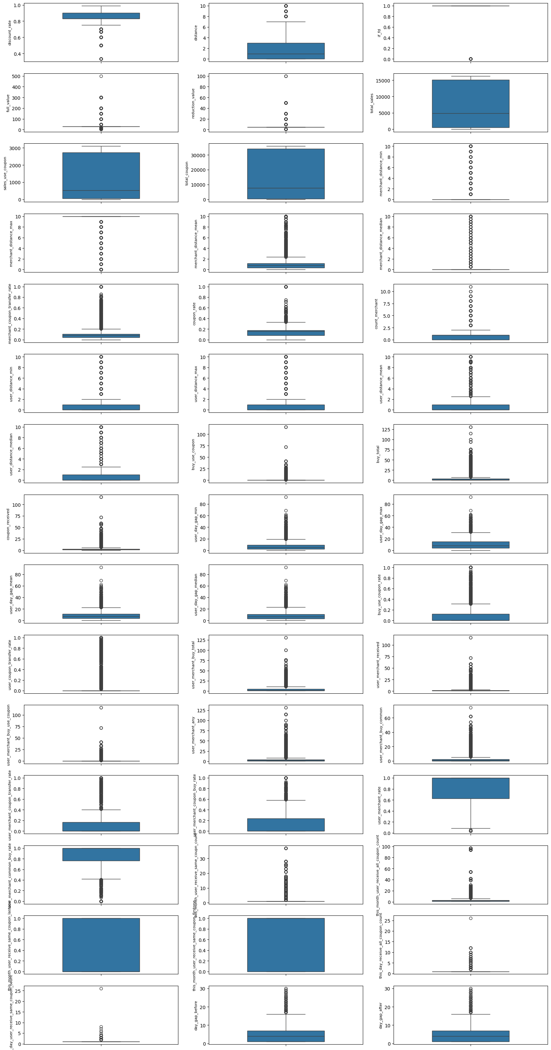
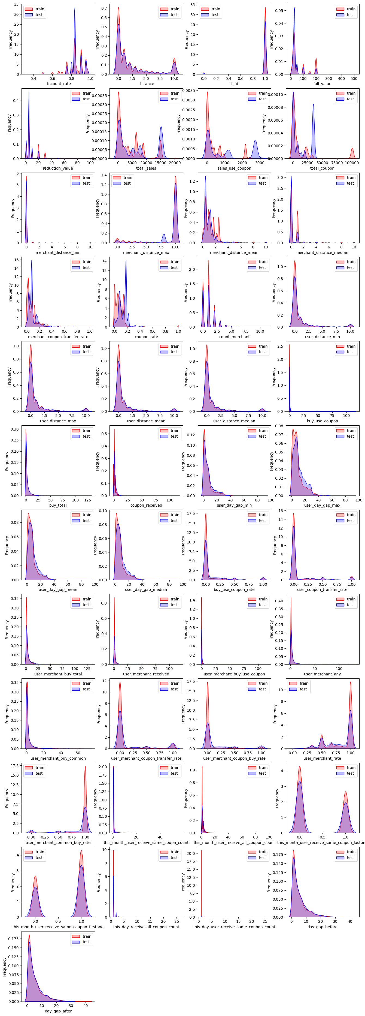
特征工程 | Feature Engineering
4.2 特征分布
可以发现，在均为满减优惠的数据中，offline训练集和测试集的特征分布就比较接近了。但也有sales_use_coupo等特征在训练集和测试集之间相差比较大。不过因为这是生成的特征，在训练集和测试集之间可能因为不同时间的商家、用户占比不同，所以造成特征分布不同。不能因为分布不同就直接删除。要在后续通过模型来选择。
训练集特征分布
测试集特征分布
训练集和测试集特征分布对比情况

Slide 18
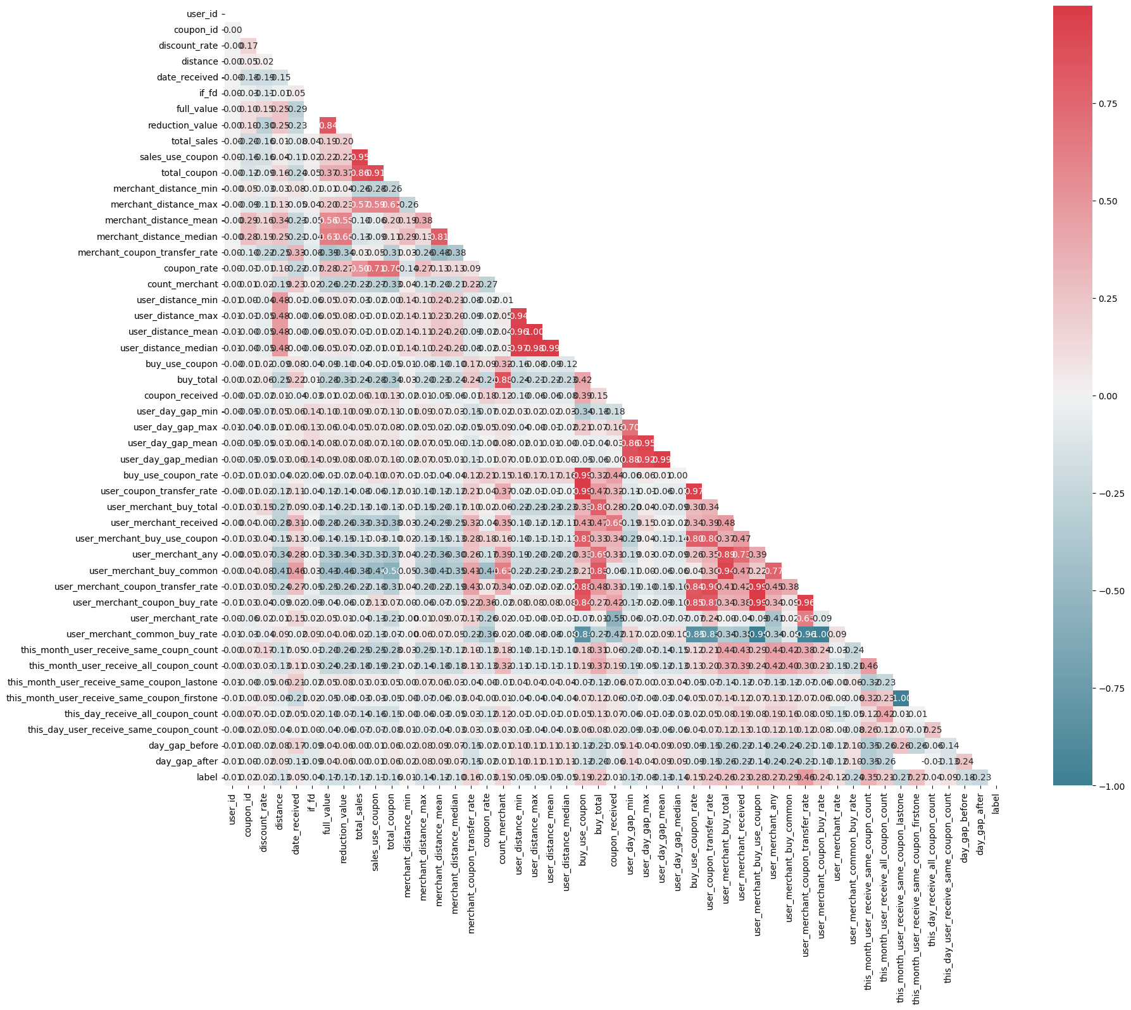
特征工程 | Feature Engineering
4.3 特征相关性分析
列出各个特征与要预测的数据项——是否用券（label）之间的相关性。
可以发现几个穿越特征都排在了前面，因为它们都是在已经发生的“事实”基础上统计的，所以相关性一半会比正常的特征强。在正常的特征中，客户与某个商家之间的交互特征因为指向性很强，所以也都排在前面。
特征工程结束。我们生成了3个版本的特征：f1，sf2，sf3。后续模型的训练将主要以此为主。
特征相关性

Slide 19
05
模型训练
Model Training

Slide 20
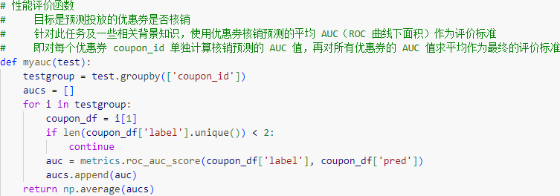
模型训练 | Model Training
5.1 模型训练与评估
我们使用优惠券核销预测的平均AUC作为评价标准，即对每个优惠券id（coupon_id）单独计算核销预测的AUC值，再对所有优惠券的AUC值求平均作为最终的评价标准。因此，不能直接在验证集上使用sklearn.metrics.roc_auc_score，而要重新编写验证函数。

Slide 21
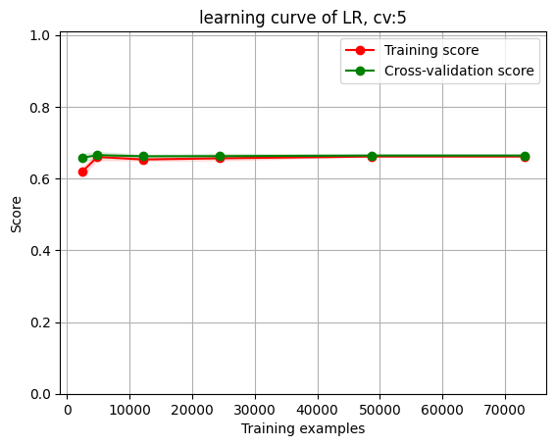
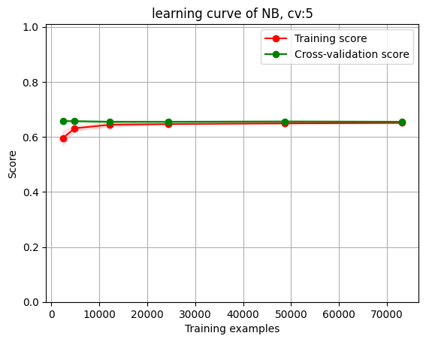
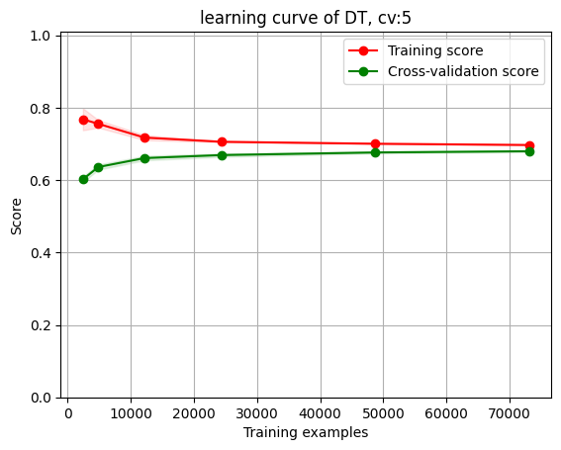

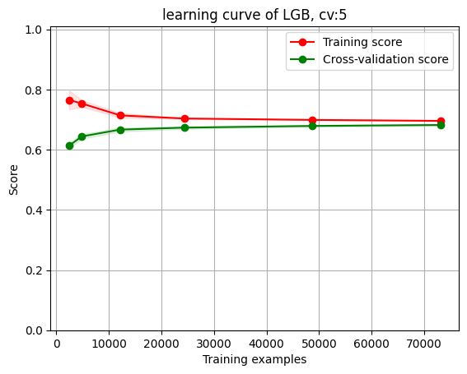
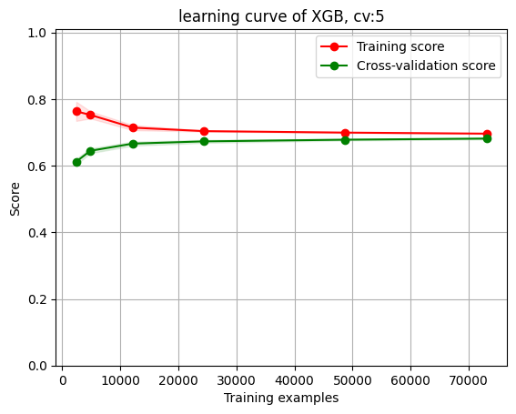
模型训练 | Model Training
5.2 不同算法模型性能对比
特征 | 模型 | 总体AUC | Coupon AUC
f1 | 逻辑回归LR | 0.6723 | 0.5381
sf2 |  | 0.7590 | 0.6020
sf3 |  | 0.8095 | 0.7279
f1 | 朴素贝叶斯NB | 0.6671 | 0.5381
sf2 |  | 0.7342 | 0.6061
sf3 |  | 0.7813 | 0.7119
f1 | 决策树DT | 0.6482 | 0.5303
sf2 |  | 0.5281 | 0.5209
sf3 |  | 0.5768 | 0.5708
f1 | 随机森林RF | 0.6481 | 0.5300
sf2 |  | 0.6870 | 0.5657
sf3 |  | 0.7725 | 0.7078
f1 | LightGBM LGB | 0.6534 | 0.5328
sf2 |  | 0.7741 | 0.5985
sf3 |  | 0.8285 | 0.7374
f1 | XGBoost XGB | 0.6535 | 0.5313
sf2 |  | 0.7277 | 0.5847
sf3 |  | 0.8049 | 0.7278
模型性能（逻辑回归）
模型性能（朴素贝叶斯）
模型性能（决策树）
模型性能（随机森林）
模型性能（LightGBM）
模型性能（XGBoost）

Slide 22
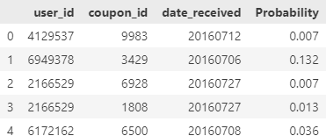
模型训练 | Model Training
5.3 不同特征效果对比
对比上述模型的训练结果可以发现，在同一模型的情况下，采用sf2特征版本比采用sf1特征版本的结果好很多，这是因为sf2特征版本的提取过程中采用了滑窗方案，增加了很多统计特征。而在同一模型的情况下，sf3特征版本与sf2特征版本相比，又有了很大的提高，这是因为sf3特征版本中增加了穿越特征。
5.4 结果预测与结果输出
通过分析发现特征sf3版本通过LightGBM分析的结果不错，我们将结果进行输出并保存在文件sf3_lgb.csv中。
输出结果头几行数据

Slide 23
06
模型验证
Model Validation

Slide 24
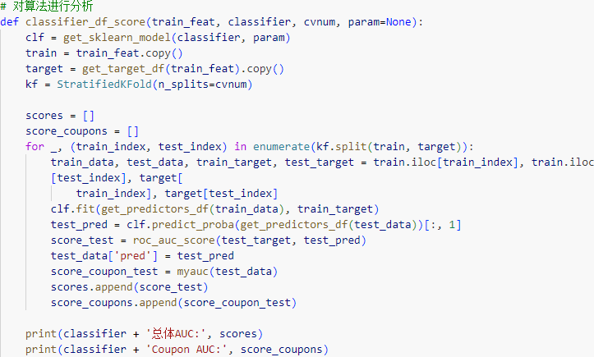
模型验证 | Model Validation
6.1 交叉验证
使用4种交叉验证方法：
简单交叉验证：设置切分后的训练数据为80%，验证数据为10%。
K折交叉验证：验证方式为5折交叉验证。
留一法交叉验证和留P法交叉验证：验证方式为LPO-CV，p-200。
StratifiedFold和StratifiedShuffleFold：验证方式为5折分层交叉验证。
通过比较发现还是StratifiedKFold比较适合。因为正负样本分布不均匀，而StratifiedKFold分层采样交叉切分，确保训练集，测试集中各类别样本的比例与原始数据集中相同。
6.2 模型比较
通过对比训练集上不同算法的运算结果可以发现，f1特征版本效果最差，sf2特征版本通过滑窗和增加统计特征提高了分数，而增加了穿越特征的sf3特征版本效果最好。这一点与前面的分析结论一致。

Slide 25


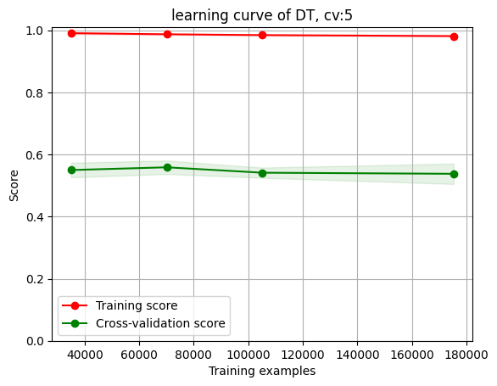
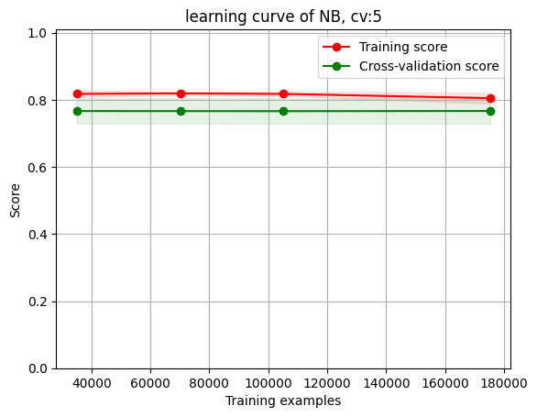
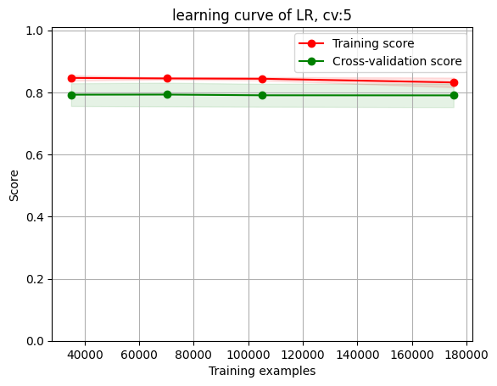
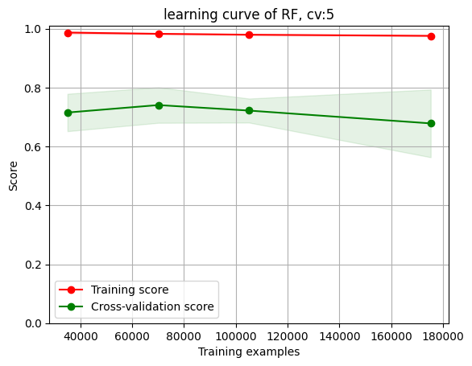
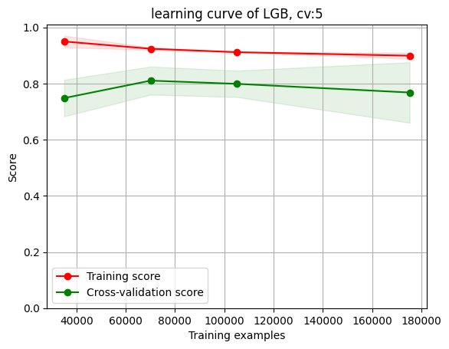
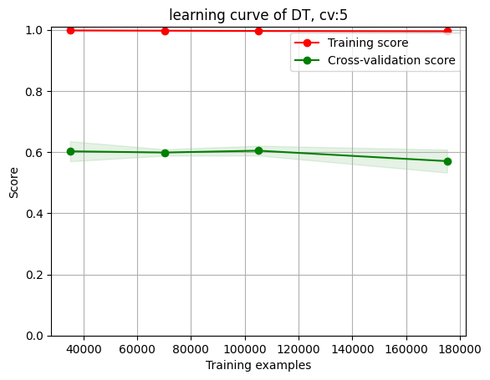
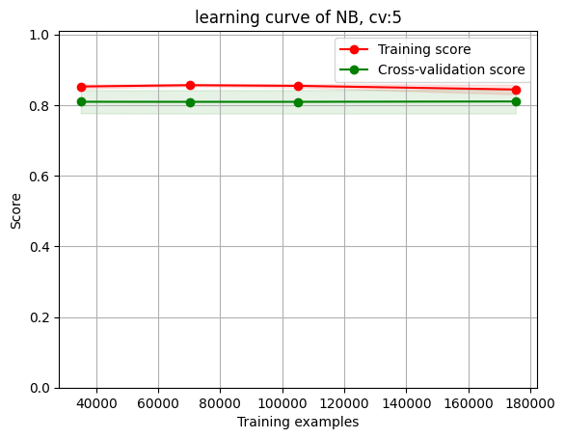
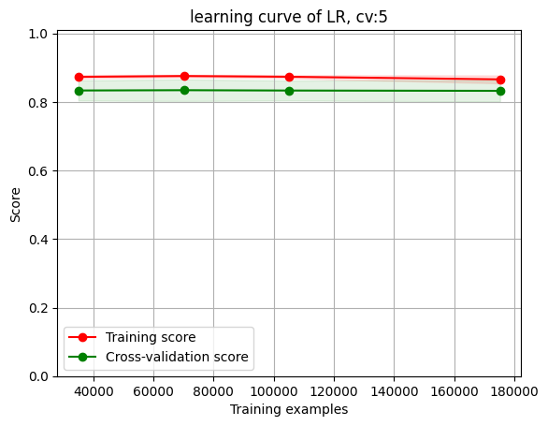
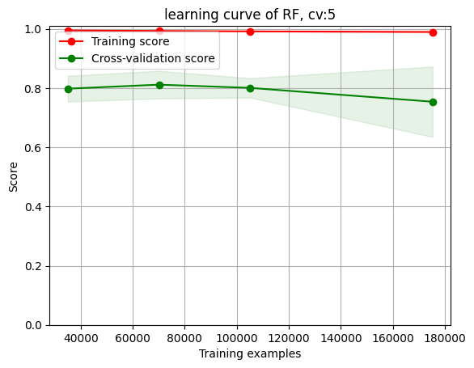
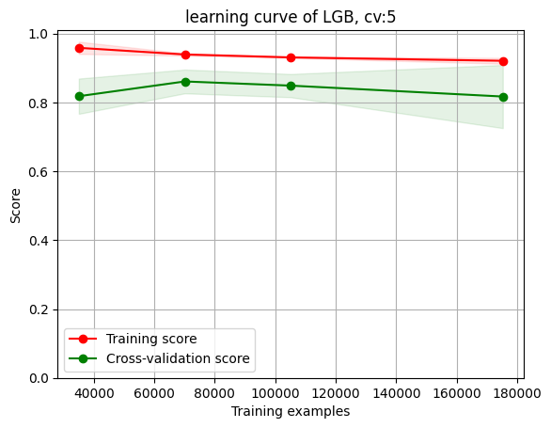
模型验证 | Model Validation
6.3 验证结果可视化
朴素贝叶斯
逻辑回归
决策树
随机森林
LightGBM算法
f1
欠拟合
f2
性能提高
f3
性能最好
过拟合
过拟合
最后方案

Slide 26
07
模型改进与优化
Model Improvement and Optimization

Slide 27
模型改进与优化 | Model Improvement and Optimization
7.1 模型调参方法
网格搜索：网格搜索是在所有候选的参数选项中进行循环遍历，尝试每一种可能性，表现最好的参数就是最终的结果（暴力搜索）。原理：在一定的区间内，通过循环遍历，尝试每一种可能性，并计算其约束函数和目标函数的值。对满足约束条件的点，逐个比较其目标函数的值，抛弃坏的点，保留好的点，最后得到最优解的近似解。为了避免初始数据的划分对结果的影响，一般情况下网格搜索需要和交叉验证结合使用。
随机搜索：随机搜索是利用随机数去求函数近似最优解的方法，区别于网格搜索的暴力搜索。原理：在一定的区间内，不断地、随机地而不是有倾向性地产生随机点，并计算其约束函数和目标函数的值。对满足约束条件的点，逐个比较其目标函数的值，抛弃坏的点，保留好的点，最后得到最优解的近似解。随机搜索建立在概率论的基础上，所取随机点越多，得到最优解的概率也就越大。这种方法存在精度较差的问题，但是找到近似最优解的效率高于网格搜索。随机搜索一般用于粗选或普查。
启发式搜索：启发式搜索又称有信息搜索，是利用问题拥有的启发信息来引导搜索，以达到减少搜索范围、降低问题复杂度的目的。原理：在状态空间中，对每一个搜索的位置进行评估得到最好的位置，再从这个位置进行搜索，直到目标。这样可以省略大量无谓的搜索路径，提高了搜索效率。在启发式搜索中，对位置的估价是十分重要的。

Slide 28
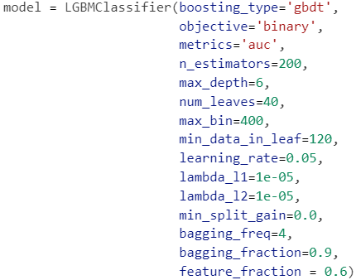
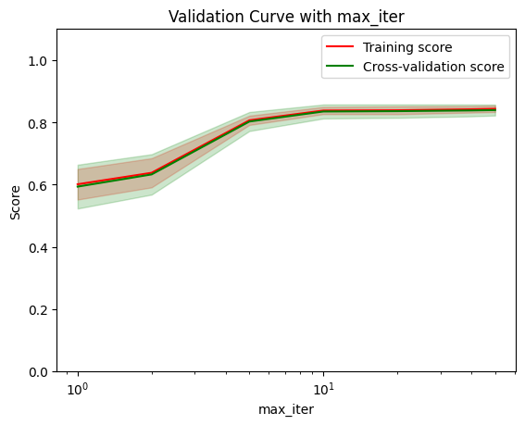
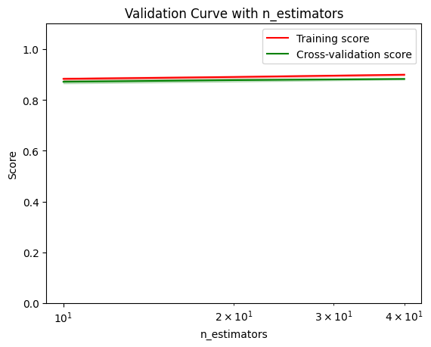
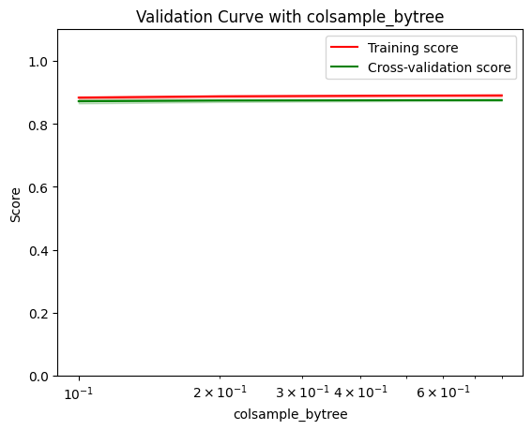
模型改进与优化 | Model Improvement and Optimization
7.2 模型调参方案
我们使用sf3特征集和LightGBM算法进行网格调参。调参次序为：
学习率和迭代次数
max_depth和num_leaves
min_data_in_leaf和max_bin in
feature_fraction、bagging_fraction、bagging_freq
lambda_l1和lambda_l2
确定min_split_gain
降低学习率，增加迭代次数，验证模型

Slide 29
08
总结
Conclusion

Slide 30
总结 | Conclusion
在本问题中，我们主要关注了O2O优惠券核销预测的问题，采用了机器学习方法，特别是XGBoost和LightGBM两种算法。通过详尽的数据探索和特征工程，我们从原始数据中提取了多维度的特征，包括用户行为、优惠券属性和商户信息等，并通过滑窗等方法进一步丰富了数据特征，以适应模型的需求。
通过本项目，我们实现了以下几个预期目标：
成功应用机器学习技术对O2O优惠券的核销概率进行预测，特别是在处理大规模数据集时，展示了数据挖掘和特征工程的重要性。
通过不断迭代的特征工程和模型调优，显著提升了预测的AUC值，从而增强了模型的实用性和商业价值。
探索了特征之间的关系和对模型影响的深入分析，增进了对O2O行业用户行为和优惠券使用模式的理解。
在解决本问题的过程中收获了一些宝贵的经验：
特征工程是提升模型性能的关键，合理的特征提取和优化能够有效提高模型的预测准确度。
交叉验证和适当的模型调参对于防止过拟合和提升模型泛化能力至关重要。
在实际应用中，对算法的选择和优化应结合具体业务场景和数据特点，以实现最优的预测效果。

Slide 31
参考文献：天池平台,《阿里云天池大赛赛题解析——机器学习篇》,电子工业出版社,2020年9月.
感谢垂听，恳请指正！
基于机器学习的 O2O（Online to Offline）优惠券预测 Machine Learning-Based O2O (Online to Offline) Coupon Prediction
学号姓名：2250758 林继申
学院专业：软件学院 软件工程
2024 年 6 月 30 日

